Slide 1
Eletrônica Analógica
Aula 2 – Circuitos retificadores com diodo
Prof. Giancarlo Michelino Gaeta Lopes

Slide 2
Na aula passada
Junção PN → diodo semicondutor;
Polarização de diodos;
Diodo real x diodo real;
Aplicações dos diodos;

Slide 3
Nessa aula
Circuitos retificadores:
Meia onda
Onda completa com tap central
Onda completa em ponte;
Filtro capacitivo;
Como analisar um datasheet;

Slide 4
Características práticas de um diodo

Slide 5
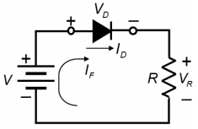

Polarização do diodo
A tensão da bateria é maior que a tensão de potencial do diodo;
Fonte: Teixeira (2018, 36).

Slide 6
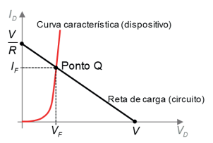


Reta de carga e ponto quiescente do diodo
Fonte: Teixeira (2018, 37).

Slide 7
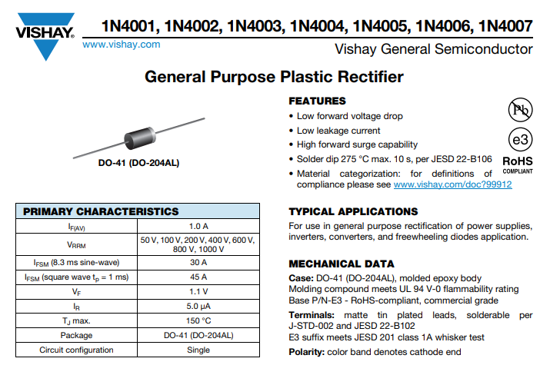
Os dados e características de um diodo podem ser obtidos em seu datasheet.
Fonte: https://www.vishay.com/docs/88503/1n4001.pdf

Slide 8
Circuitos retificadores com diodo

Slide 9
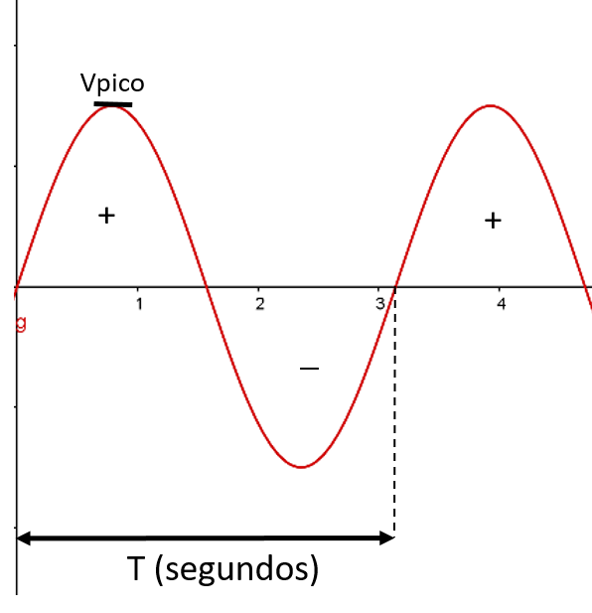
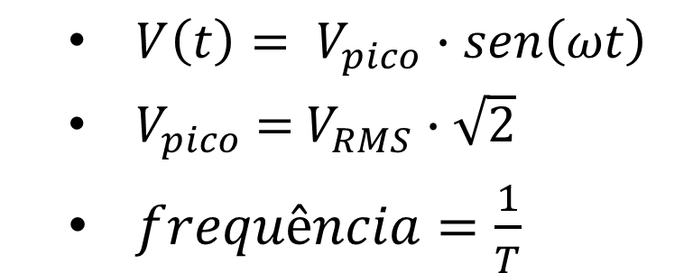
Tensão Senoidal Alternada
$V\left(t\right)= V_{pico}∙sen\left(ωt\right)$
$V_{pico}$ = $V_{RMS}∙\sqrt{2}$
$frequência=\frac{1}{T}$
Fonte: https://goo.gl/images/87st2ew

Slide 10
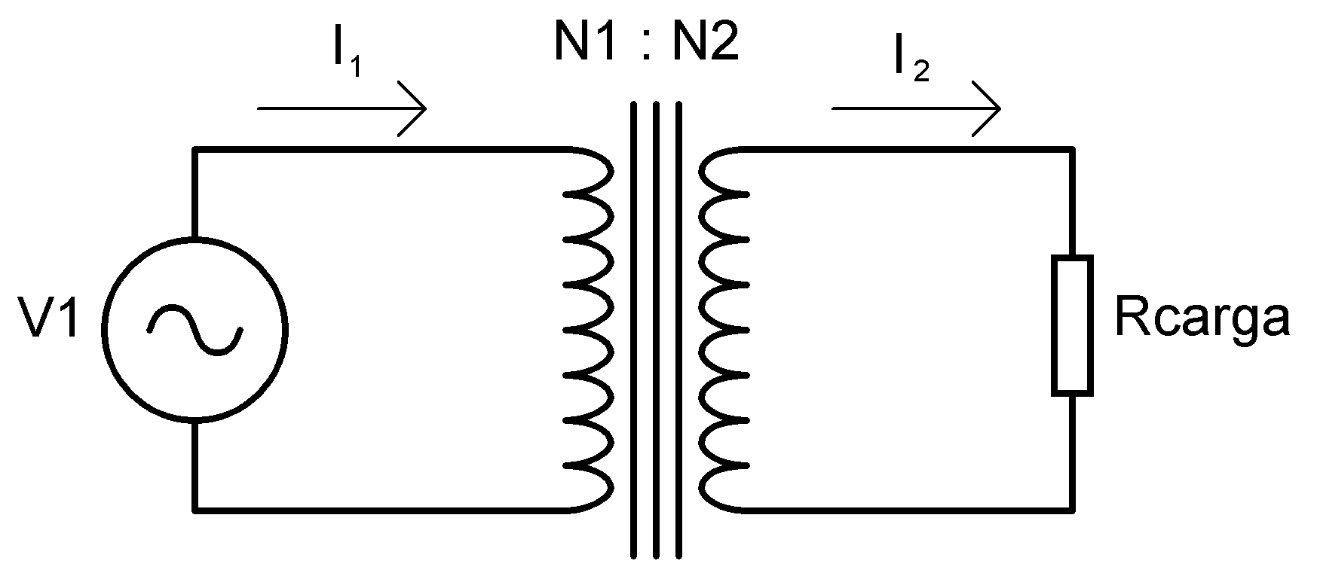
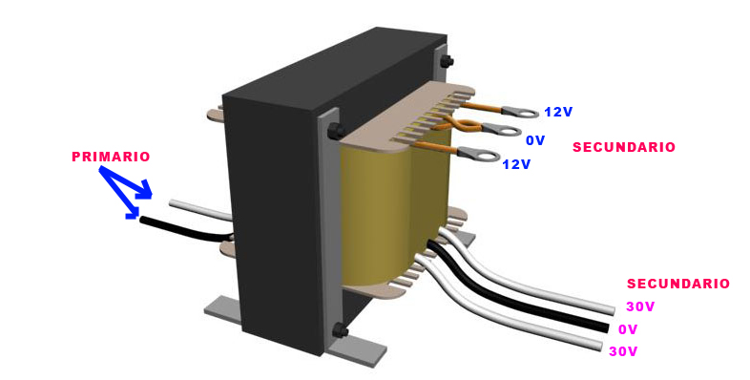

Transformador
Fonte: elaborado pelo autor.
$\frac{V_{1}}{V_{2}}=\frac{N_{1}}{N_{2}}\text{;}$
$\frac{I_{1}}{I_{2}}=\frac{N_{2}}{N_{1}}$.
Fonte: http://ar.melinterest.com/?r=site/search&seller_id=44623516&seller_nickname=IAN33

Slide 11
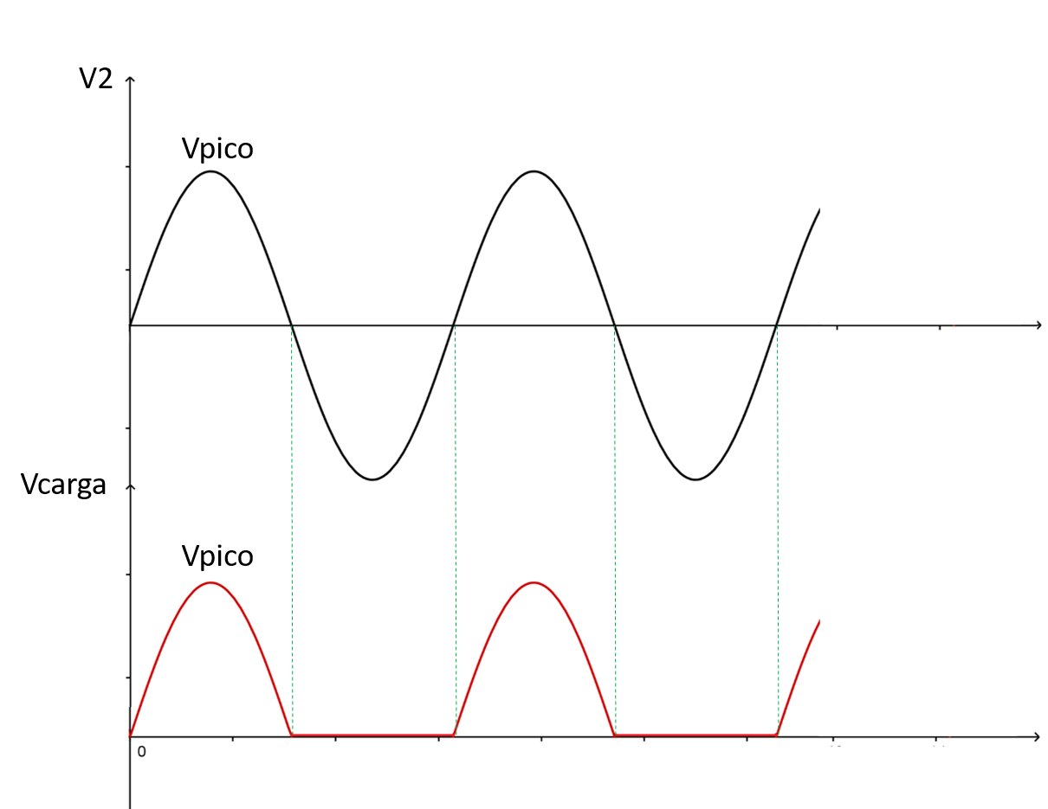
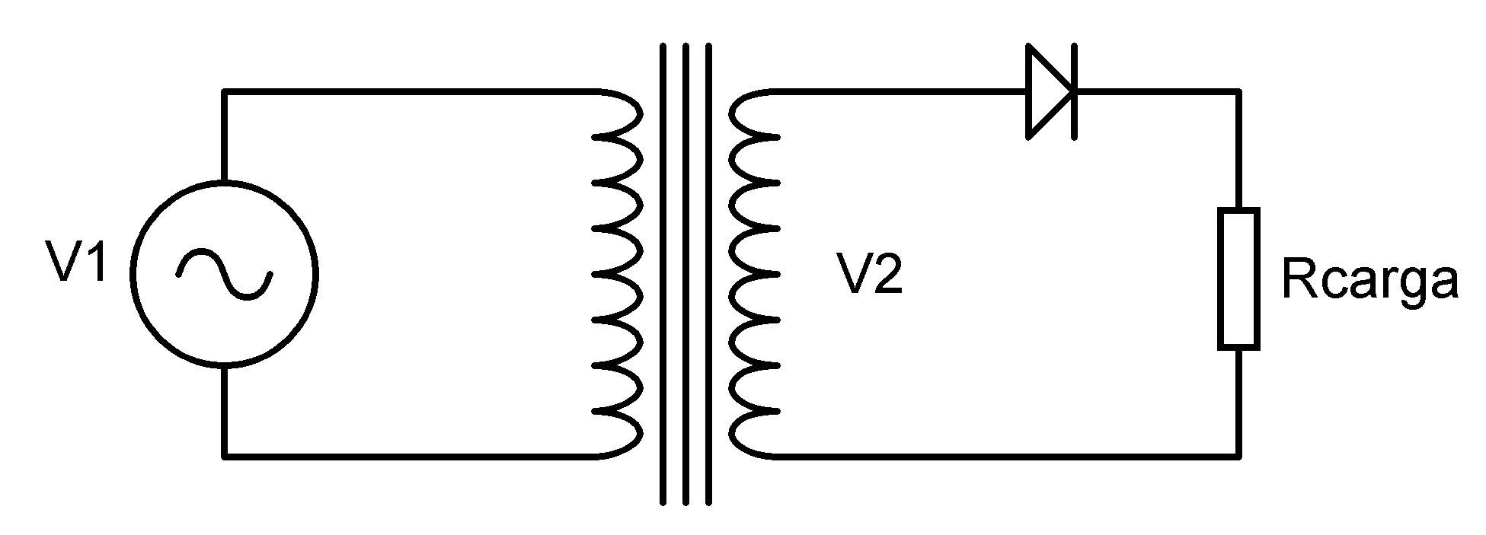
Retificador de Meia Onda
Fonte: elaborado pelo autor.
p/ diodo Ideal
Fonte: https://goo.gl/images/52gsdotp

Slide 12
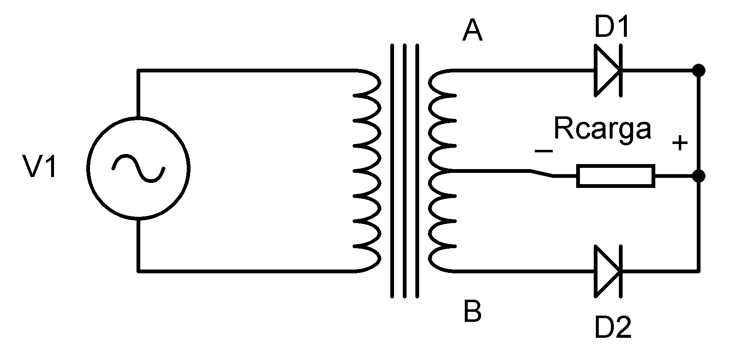
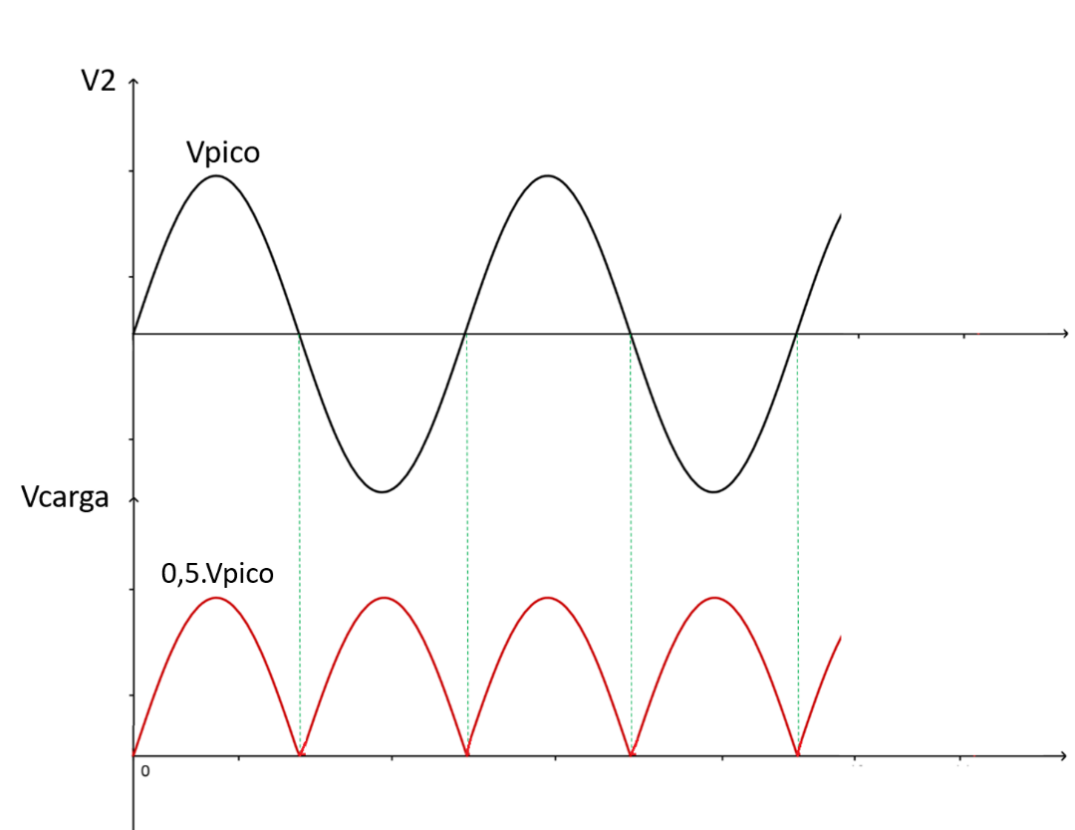
Retificador de Onda Completa com TAP Central
Fonte: elaborado pelo autor.
p/ diodo Ideal
Fonte: https://goo.gl/images/opsRt87

Slide 13
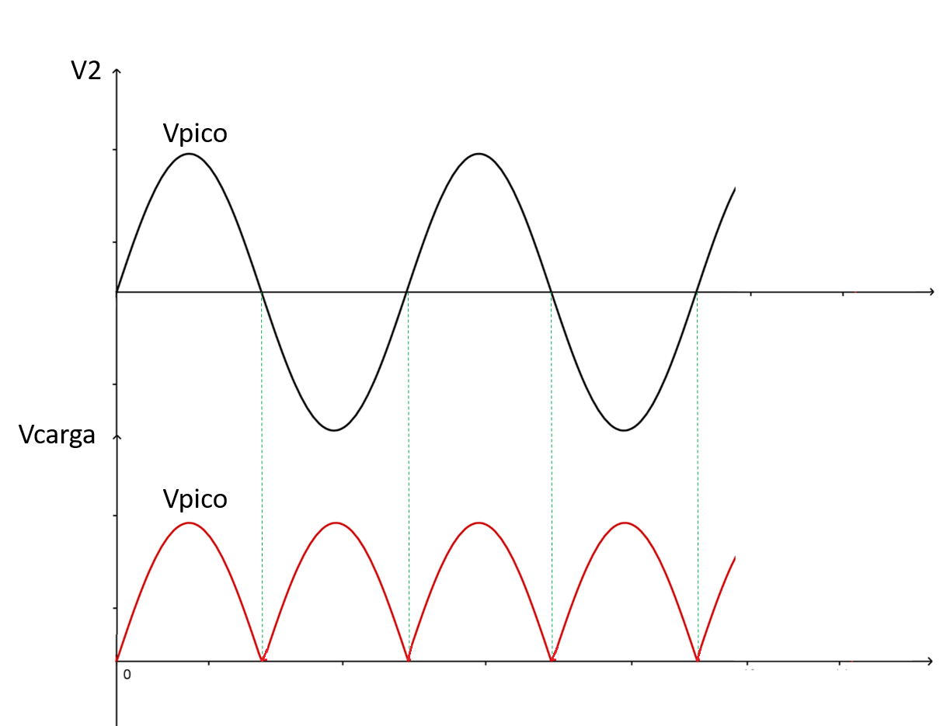
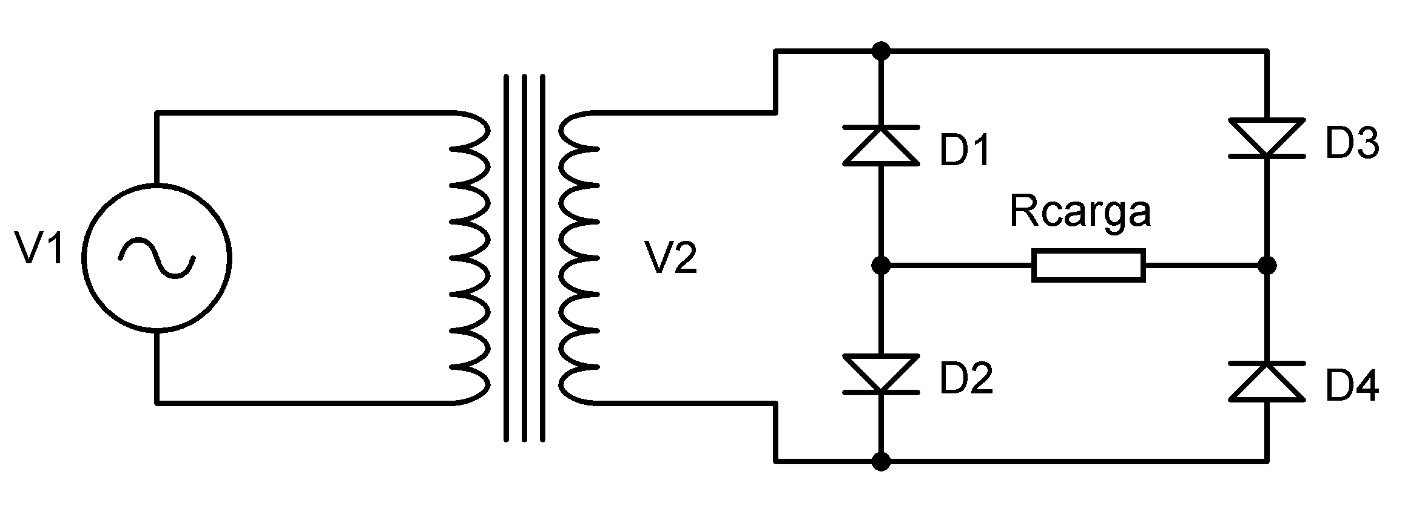
Retificador de Onda Completa em Ponte
Fonte: elaborado pelo autor.
p/ diodo Ideal
Fonte: https://goo.gl/images/52gsdotp

Slide 14
Exercícios

Slide 15
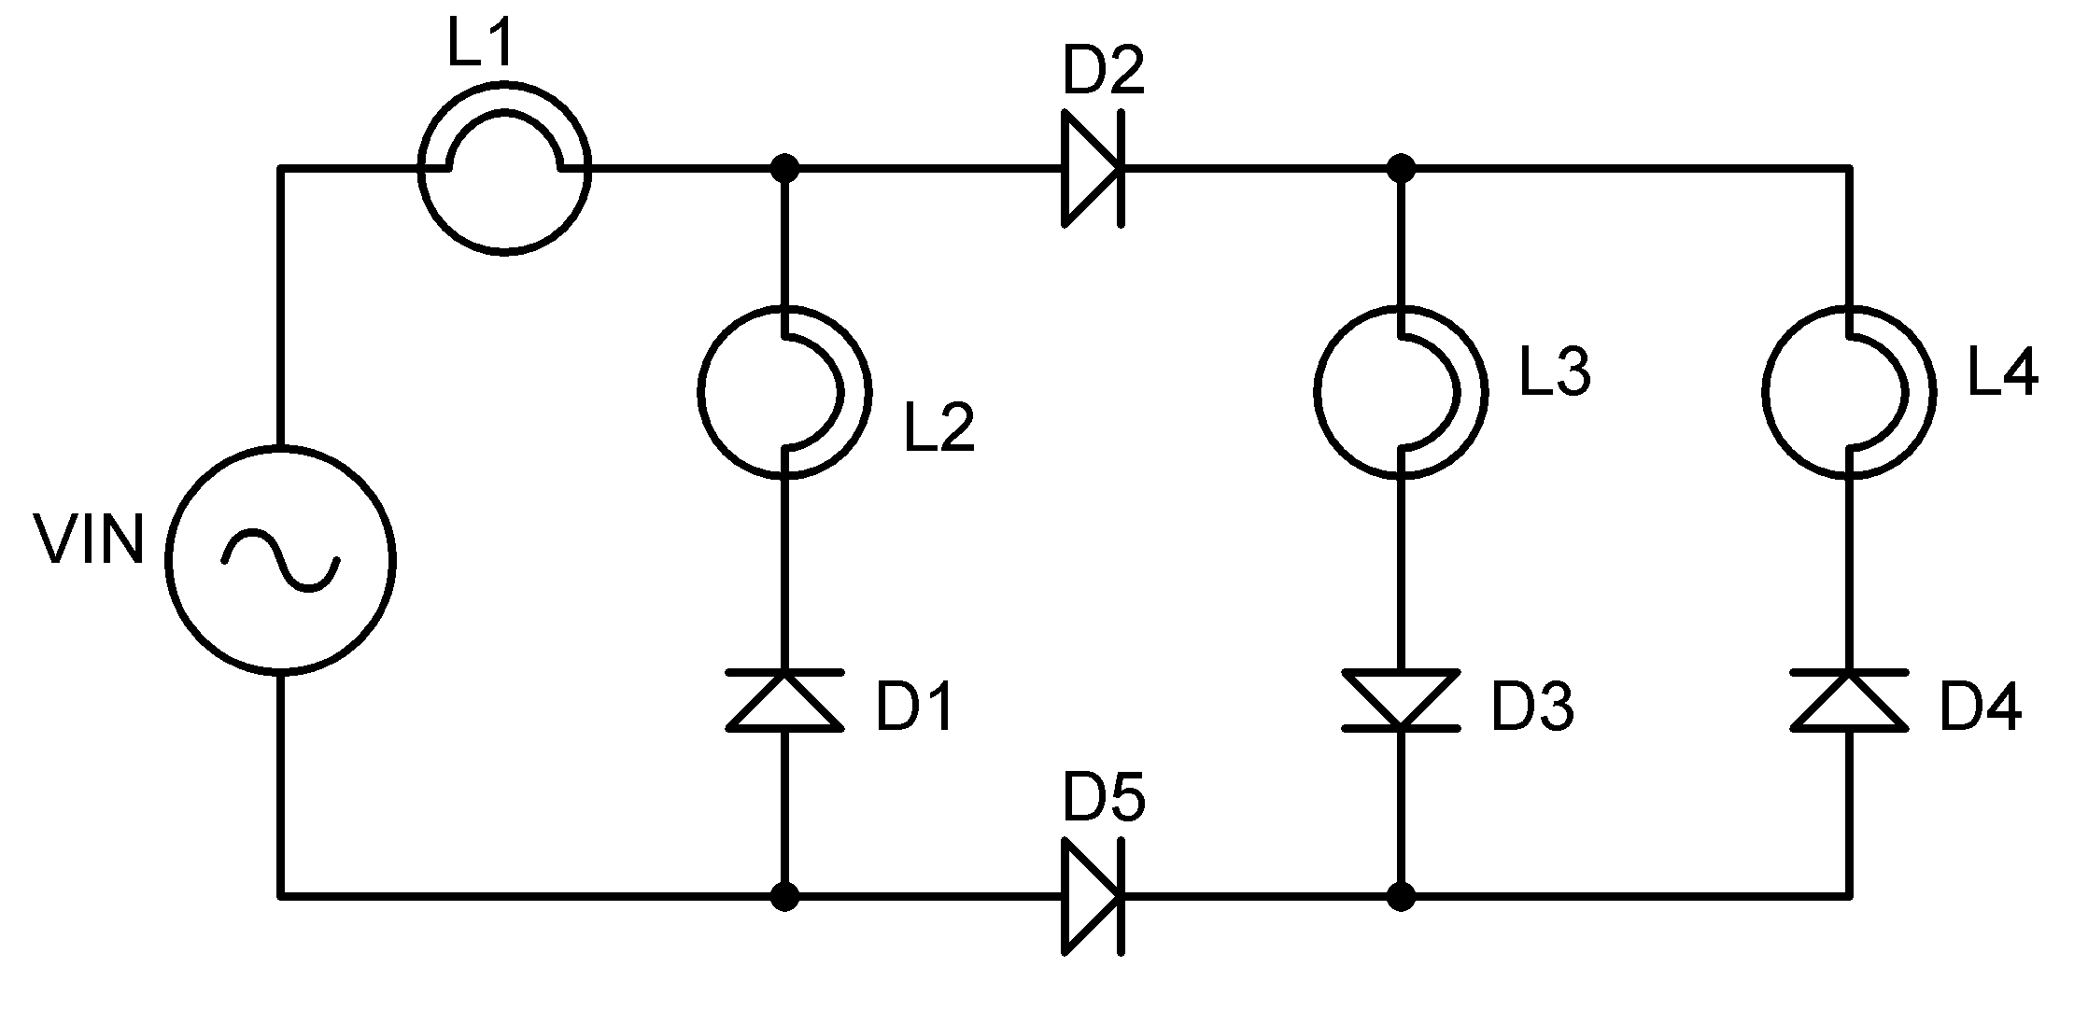
Ex 1
Dado o circuito, quais as lâmpadas L irão acender no semiciclo positivo da fonte alternada? E quais lâmpadas L irão acender no semiciclo negativo?
Fonte: elaborado pelo autor.

Slide 16
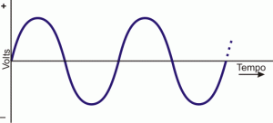
Ex 1
Resolução:
+
-
Fonte: https://goo.gl/images/eis823oe
Fonte: elaborado pelo autor.
Notes:
Positivo: nenhuma lâmpada ; Negativo: L1 e L2

Slide 17
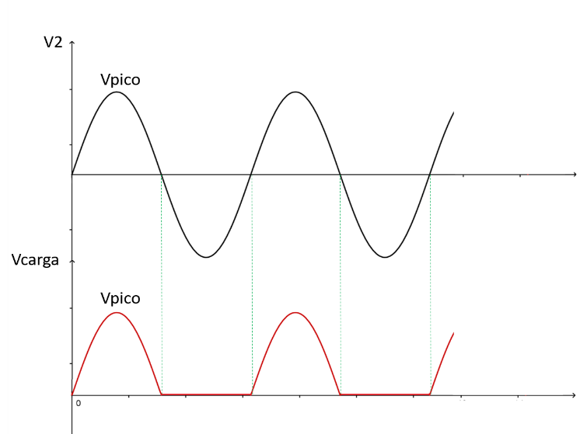

Ex 2
Ao observar em um osciloscópio a onda de saída do circuito abaixo, verificou-se que o formato de onda não era como esperado. Qual o diodo está com problema? E ele queimou em aberto ou em curto-circuito?
Fonte: https://goo.gl/images/2a8wwf8
Fonte: elaborado pelo autor.

Slide 18
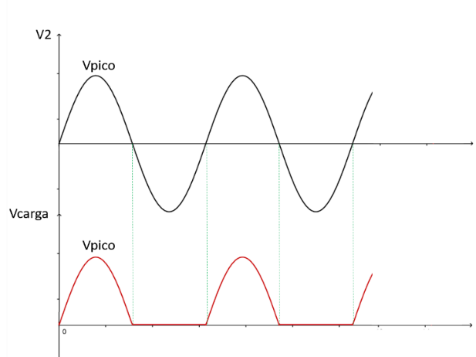
Ex 2
Identificando o Diodo com problema:
Fonte: elaborado pelo autor.

Slide 19
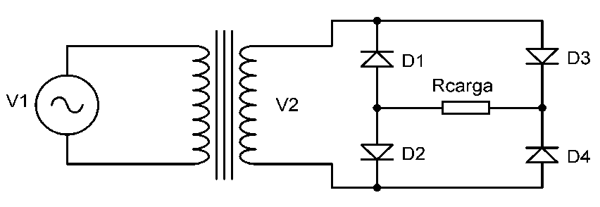
Ex 2
Teste do Diodo (usando um ohmímetro)
Fonte: elaborado pelo autor.
Fonte: Malvino (2016, p. 98).

Slide 20
Ex 2
Resultados após a medição:
Conclusão:
O diodo D1 está queimado, estando em aberto;
DIODO | Pol. DIRETA | Pol. REVERSA
D1 | R = 5 MΩ | R = 5 MΩ
D4 | R = 30 Ω | R = 4,5MΩ
Fonte: Malvino (2016, p. 98).

Slide 21
Filtro capacitivo

Slide 22
A utilização de um retificador não faz com que a tensão se de saída se torne contínua;
A colocação de um capacitor em paralelo com a carga melhora a resposta;
Problema: tensão de ripple!
Pode ser feito para retificador de meia onda ou onda completa;

Slide 23
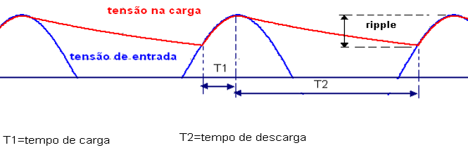
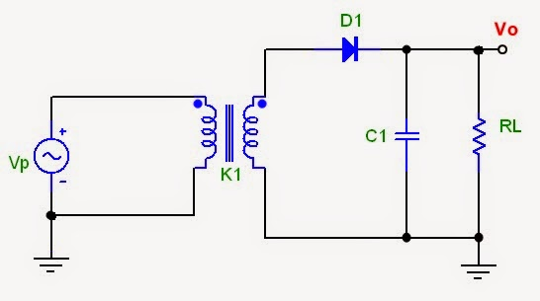
Fonte: https://goo.gl/images/arts65sc
Fonte: https://goo.gl/images/76aysFvd

Slide 24
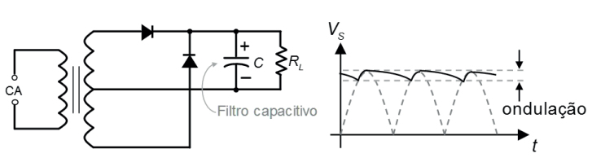
Retificador de onda completa com filtro capacitivo;
Fonte das imagens: Teixeira (2018, p. 56).

Slide 25
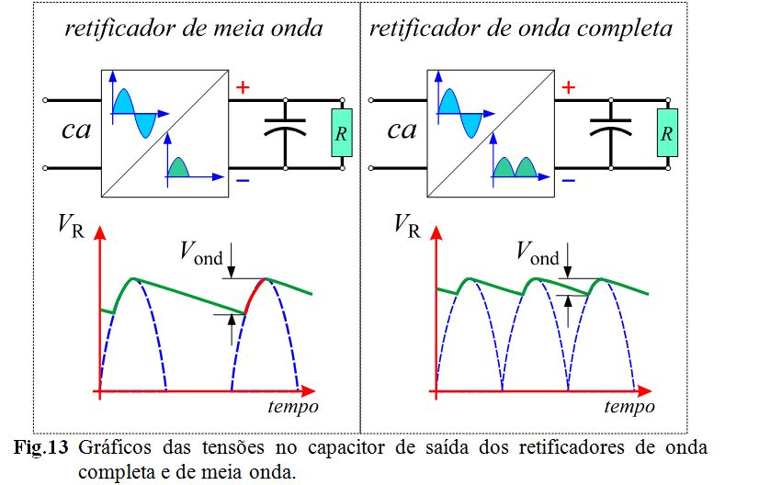

$V_{RIPPLE}=\frac{I_{cc}}{f ∙ C}$ ou $C=\frac{I_{cc}}{f ∙ V_{RIPPLE}}$
Fonte: https://goo.gl/images/yshgud9D8

Slide 26
Exercício

Slide 27
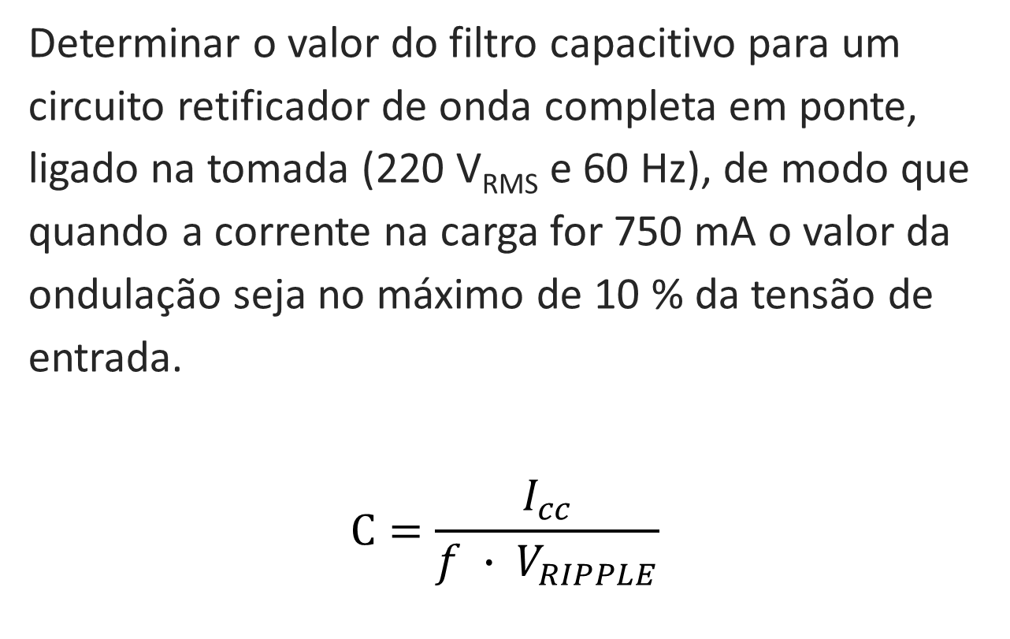
Ex 3
Determinar o valor do filtro capacitivo para um circuito retificador de onda completa em ponte, ligado na tomada (220 V_{RMS} e 60 Hz), de modo que quando a corrente na carga for 750 mA o valor da ondulação seja no máximo de 10 % da tensão de entrada.
$$C=\frac{I_{cc}}{f ∙ V_{RIPPLE}}$$

Slide 28
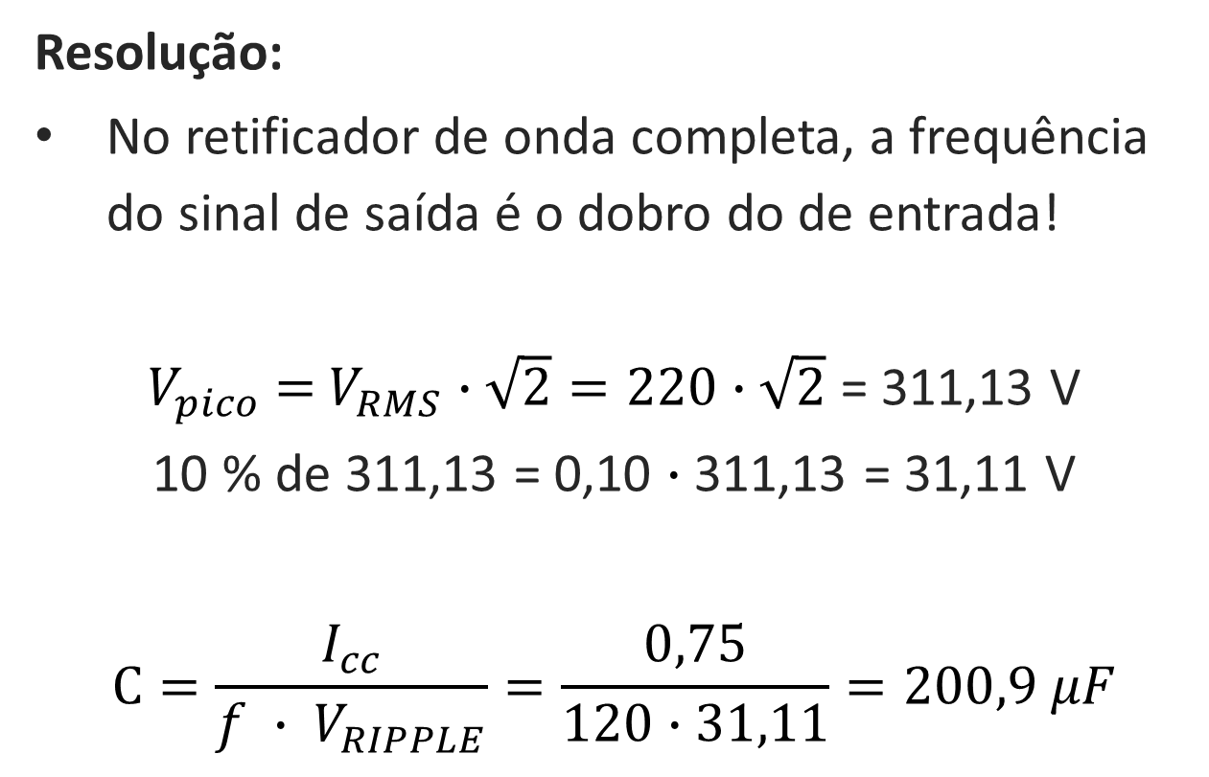
Ex 3
Resolução:
No retificador de onda completa, a frequência do sinal de saída é o dobro do de entrada!
$V_{pico}$ = $V_{RMS}∙\sqrt{2}=220∙$ $\sqrt{2}$ = 311,13 V
10 % de 311,13 = 0,10 $∙$ 311,13 = 31,11 V
$$C=\frac{I_{cc}}{f ∙ V_{RIPPLE}}=\frac{0,75}{120∙31,11}=200,9 μF$$

Slide 29
Ex 3
Como é possível garantir que a tensão de saída de um circuito retificador com filtro possua um ripple mínimo?

Slide 30
Recapitulando
Como analisar um datasheet;
Circuitos retificadores:
Meia onda
Onda completa com tap central
Onda completa em ponte;
Filtro capacitivo;

Slide 31


